Slide 1

TRƯỜNG KỸ THUẬT VÀ CÔNG NGHỆ
KHOA CÔNG NGHỆ THÔNG TIN
BÁO CÁO KHÓA LUẬN TỐT NGHIỆP
XÂY DỰNG DIỄN ĐÀN TRỰC TUYẾN CHO SINH VIÊN TRƯỜNG ĐẠI HỌC TRÀ VINH
Giảng viên hướng dẫn:
Th.S Lê Minh Tự
Sinh viên thực hiện:
Phạm Đăng Khoa – 110121158
Lớp: DA21TTC

Slide 2
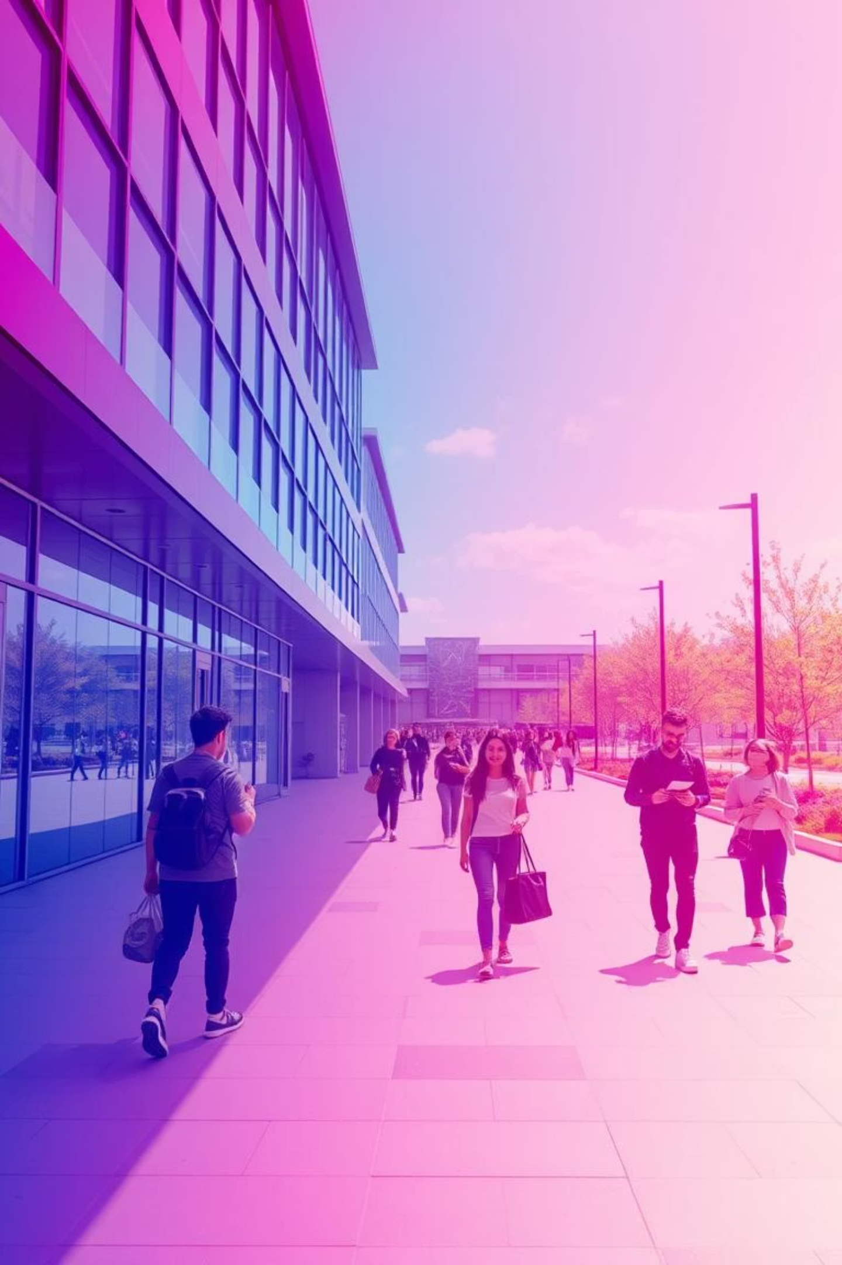
Xây dựng diễn đàn trực tuyến cho sinh viên Trường Đại học Trà Vinh
Chào mừng đến với buổi trình bày về dự án xây dựng diễn đàn trực tuyến dành riêng cho sinh viên Trường Đại học Trà Vinh.
Dự án này hướng đến việc tạo ra một không gian trực tuyến hiệu quả, thân thiện, nơi sinh viên có thể trao đổi kiến thức, chia sẻ kinh nghiệm và kết nối với nhau.
1

Slide 3
Tổng quan dự án: Tóm tắt nội dung trình bày
1
Lý do chọn đề tài
Nhu cầu cấp thiết về một nền tảng trao đổi thông tin hiệu quả, thân thiện cho sinh viên TVU.
2
Công nghệ sử dụng
Các công nghệ tiên tiến, phù hợp với yêu cầu dự án, đảm bảo tính ổn định và bảo mật.
3
Thiết kế hệ thống
Cấu trúc hệ thống được thiết kế tối ưu, đáp ứng nhu cầu người dùng và dễ dàng mở rộng.
4
Kết quả đạt được
Diễn đàn hoạt động ổn định, thu hút đông đảo sinh viên tham gia và nhận được phản hồi tích cực.
5
Hướng phát triển
Mở rộng tính năng, nâng cấp hệ thống và tăng cường kết nối với cộng đồng sinh viên.
2

Slide 4




1.Lý do chọn đề tài
Chuyển đổi số trong giáo dục
Nhu cầu của sinh viên TVU
Bất cập của các nền tảng hiện tại
Bối cảnh giáo dục hiện đại đòi hỏi sự linh hoạt và kết nối trực tuyến. Diễn đàn giúp thúc đẩy quá trình này.
Sinh viên cần một nền tảng chuyên biệt, an toàn và dễ sử dụng để trao đổi thông tin, học hỏi lẫn nhau.
Facebook, Zalo... không phù hợp cho mục đích học thuật, dễ bị phân tán và thiếu tính bảo mật.
Diễn đàn trực tuyến sẽ là giải pháp tối ưu, đáp ứng nhu cầu kết nối và học tập của sinh viên TVU
trong thời đại số.
3

Slide 5




2. Công nghệ sử dụng
4

Slide 6






ReactJS
MVC
Xây dựng giao diện người dùng linh hoạt.
Tổ chức code rõ ràng, dễ bảo trì.
NodeJS, Express
Web Realtime
Phát triển backend mạnh mẽ, dễ mở rộng.
Cập nhật thông tin tức thì (ví dụ: tin nhắn).
MongoDB
Chatbot AI
Lưu trữ dữ liệu hiệu quả, không cấu trúc.
Hỗ trợ giải đáp thắc mắc tự động.
5
Sự kết hợp các công nghệ và mô hình này đảm bảo một hệ thống diễn đàn ổn định, bảo mật và dễ sử dụng.

Slide 7



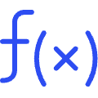
3. Thiết kế hệ thống
Phân tích yêu cầu
Nghiên cứu kỹ lưỡng nhu cầu của sinh viên, giảng viên và cán bộ quản lý.
Tham khảo các website diễn đàn lớn: FaceBook, các diễn đàn sinh viên, …
Sơ đồ Use Case
Mô tả chi tiết các tương tác giữa người dùng và hệ thống (sinh viên, khách, quản trị viên).
Chức năng chính
Tạo bài viết, bình luận, chatbot hỗ trợ, quản trị nội dung, thống kê số liệu.
Giao diện người dùng được thiết kế trực quan, thân thiện với người dùng, sử dụng Material UI.
6

Slide 8
Cơ sở dữ liệu:
1. `ChatbotConversation`: Lưu trữ dữ liệu các cuộc hội thoại giữa người dùng và chatbot, bao gồm tin nhắn, intent được phát hiện, và thống kê.
2. `ChatbotFAQ`: Chứa các câu hỏi thường gặp và câu trả lời tương ứng cho chatbot.
3. `ChatbotIntent`: Định nghĩa các ý định (intents) mà chatbot có thể nhận diện, bao gồm các câu huấn luyện và phản hồi.
4. `Comment`: Lưu trữ thông tin về các bình luận của người dùng trên bài viết.
5. `CommentLike`: Ghi lại lượt thích (likes) trên các bình luận.
6. `Conversation`: Quản lý các cuộc trò chuyện trực tiếp giữa hai người dùng (ví dụ: tin nhắn riêng tư).
7. `ForumRules`: Chứa các quy tắc và điều khoản của diễn đàn mà người dùng cần đồng ý.
8. `Image`: Lưu trữ thông tin về các hình ảnh được tải lên hệ thống.
6

Slide 9
9. `Like`: Ghi lại lượt thích (likes) trên các bài viết.
10. `Marquee`: Quản lý nội dung của thanh chạy chữ (marquee) trên trang chủ.
11. `Message`: Lưu trữ các tin nhắn trong các cuộc trò chuyện (Conversation).
12. `Notification`: Chứa thông tin về các thông báo gửi đến người dùng.
13. `Post`: Lưu trữ dữ liệu chính của các bài viết trên diễn đàn.
14. `Rating`: Ghi lại đánh giá (ratings) của người dùng cho các bài viết.
15. `SearchLog`: Lưu trữ lịch sử các truy vấn tìm kiếm của người dùng.
16. `Topic`: Định nghĩa các chủ đề (topics) của diễn đàn.
17. `User`: Lưu trữ thông tin chi tiết về người dùng đã đăng ký.
18. `UserActivity`: Ghi lại các hoạt động của người dùng trên hệ thống (ví dụ: đăng nhập, đăng bài, bình luận).
6

Slide 10
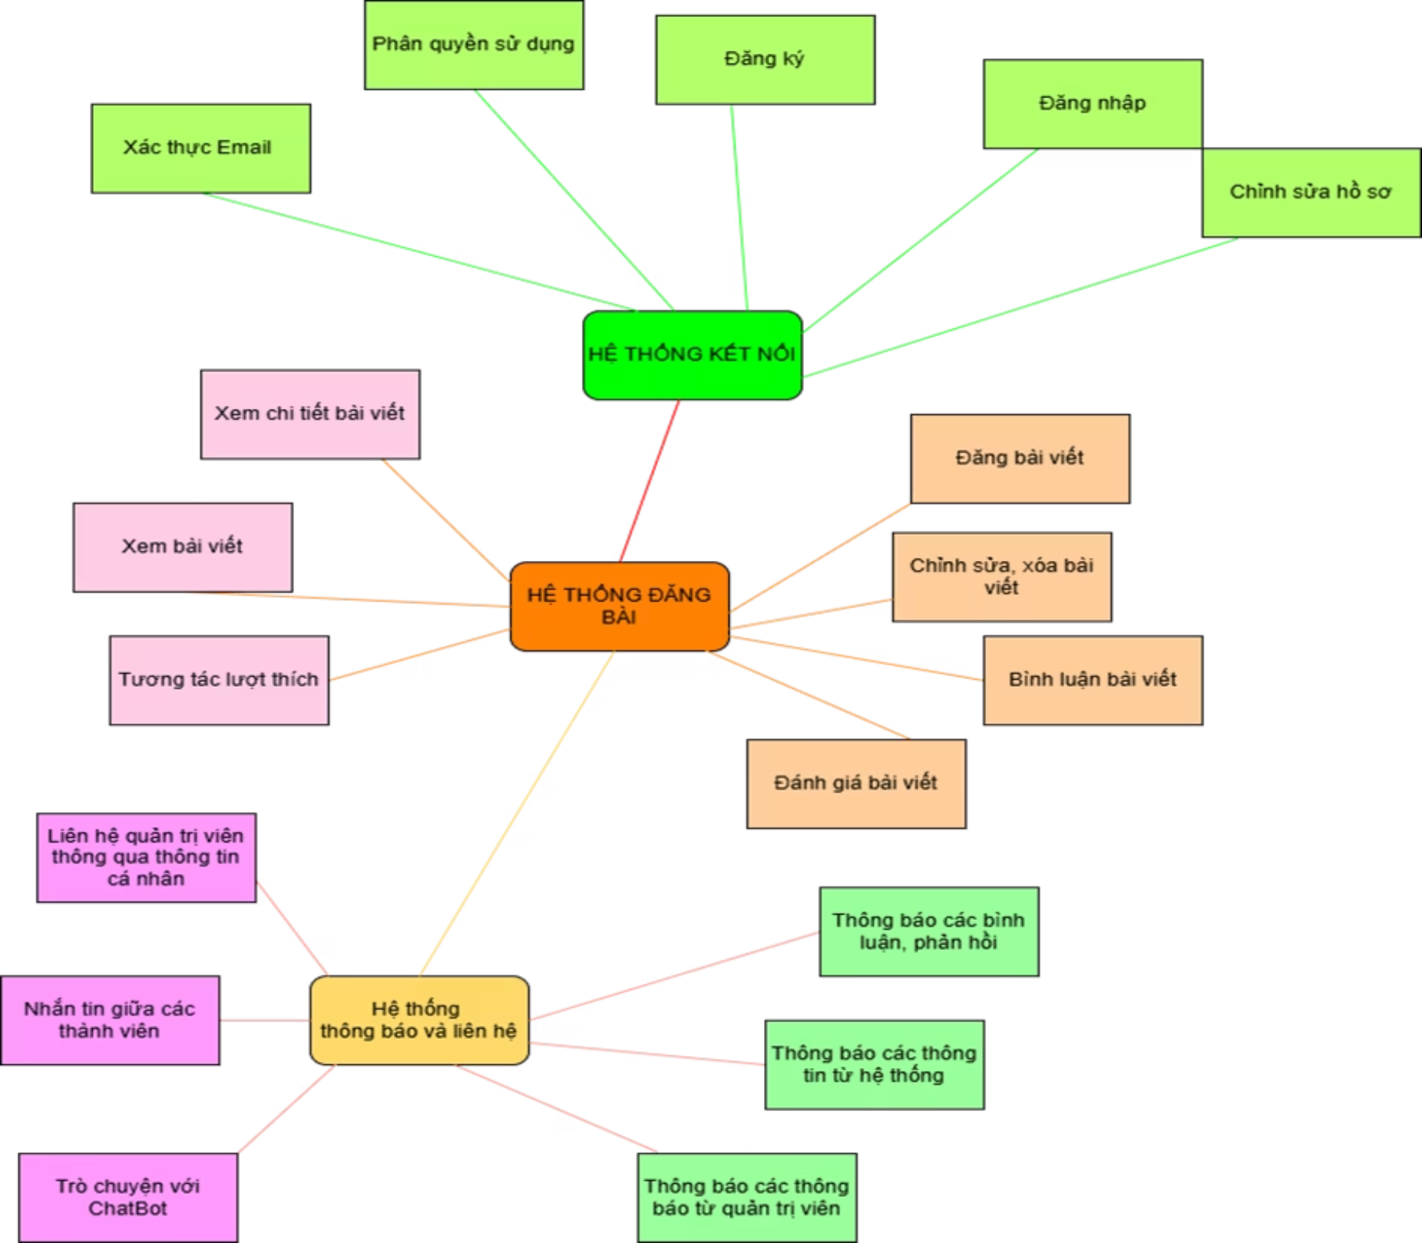
Sơ đồ chức năng:
7

Slide 11
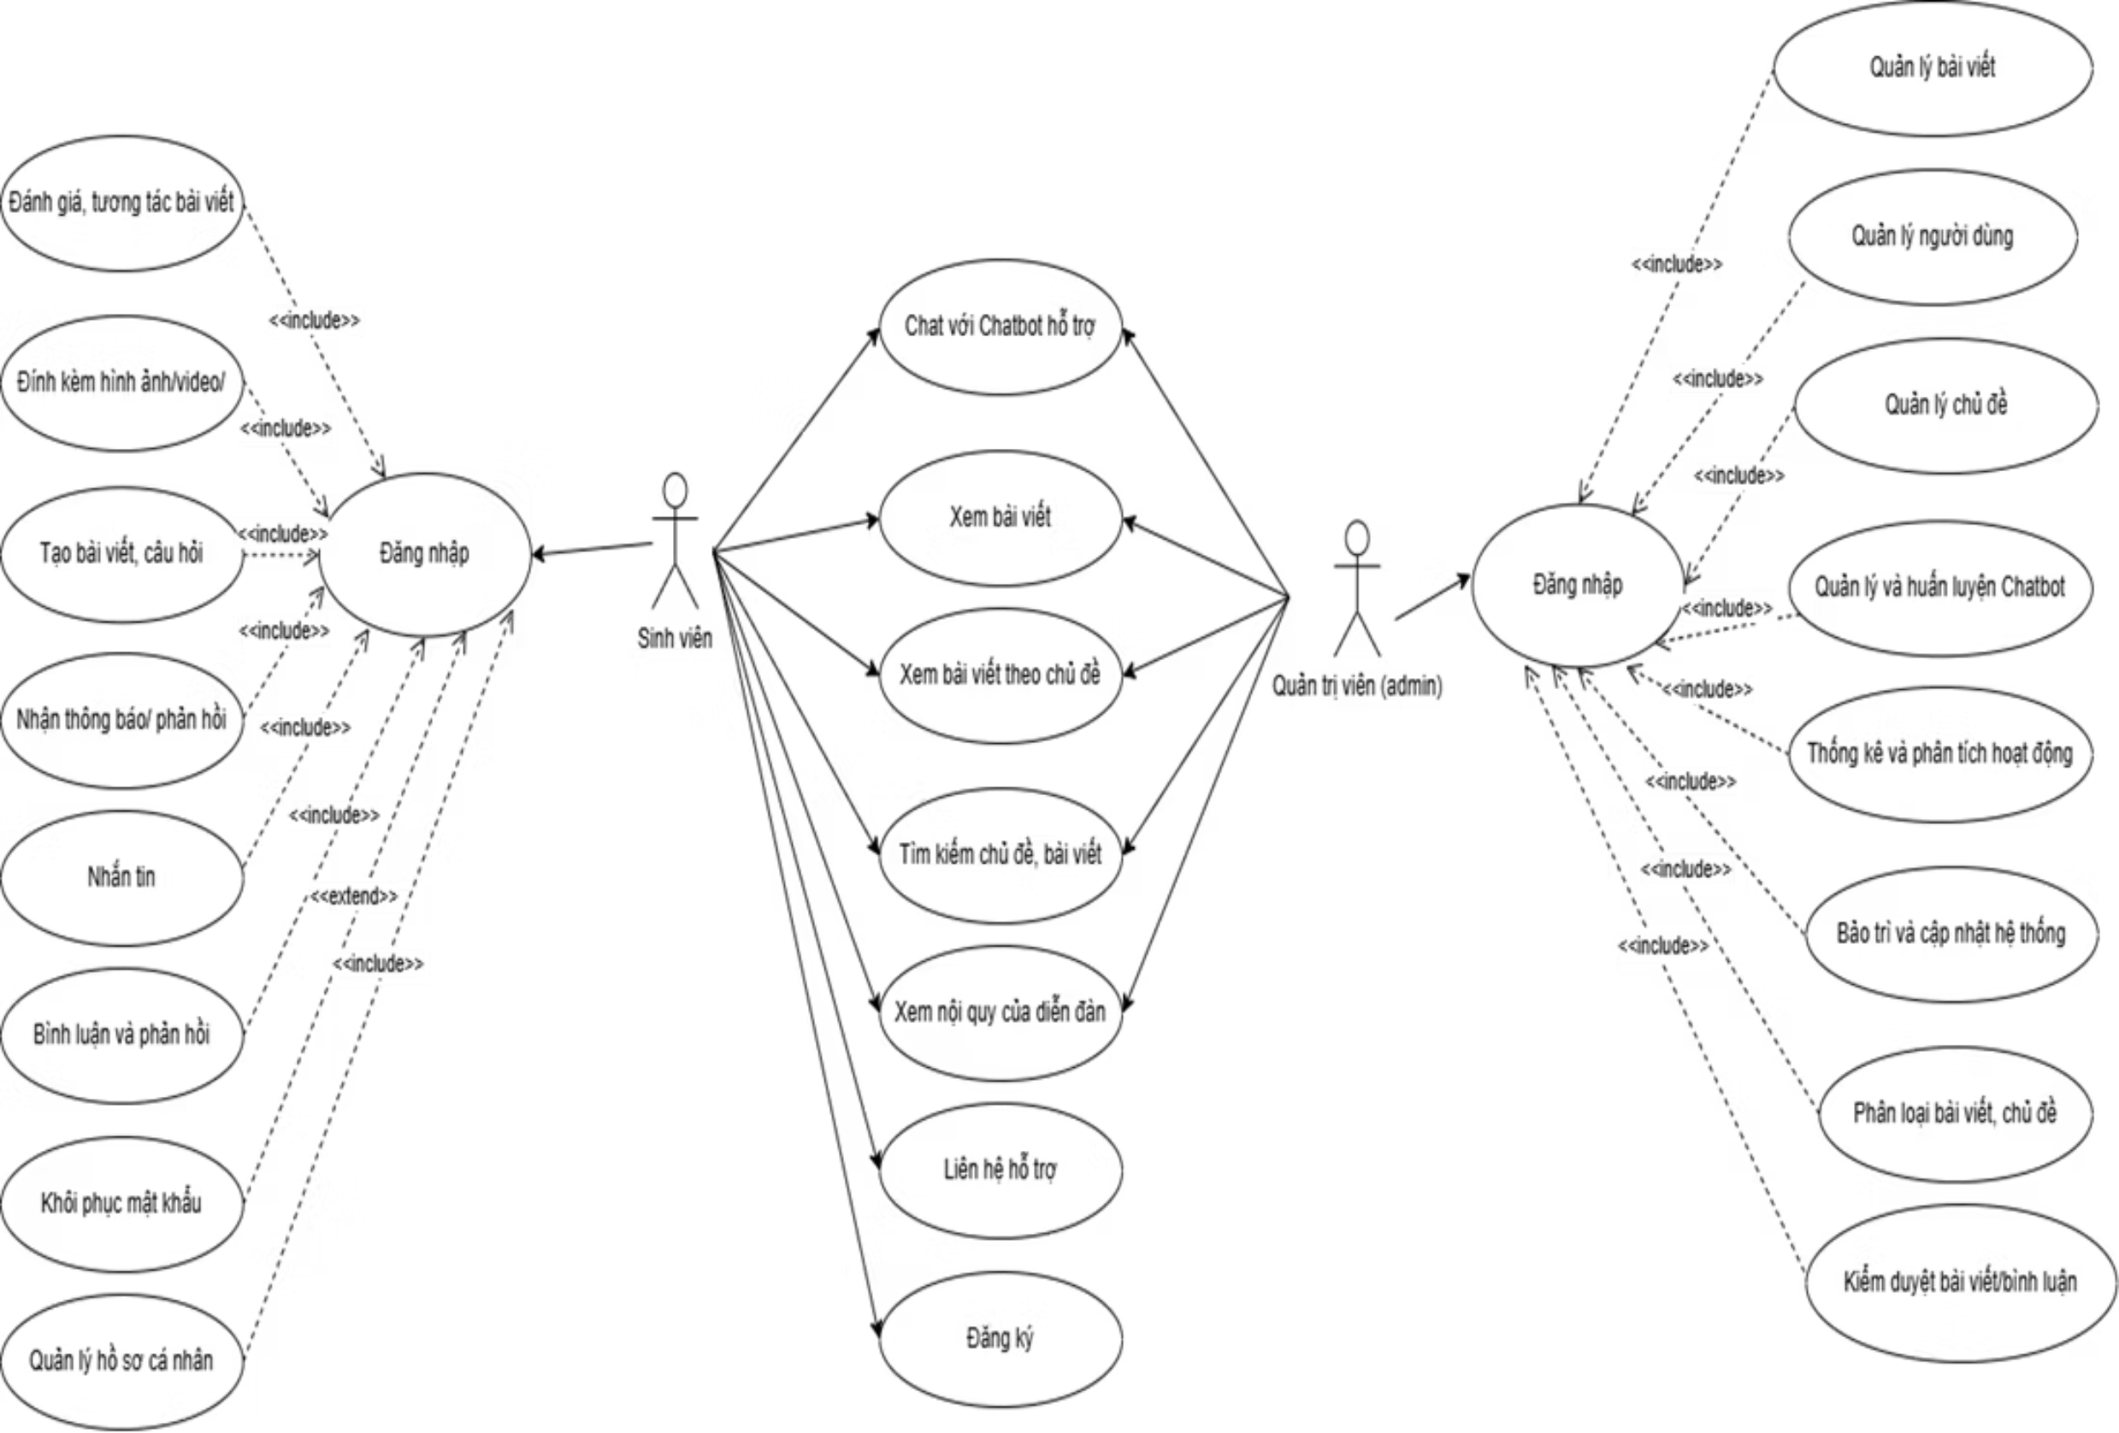
Sơ đồ UseCase Tổng quát:
8

Slide 12
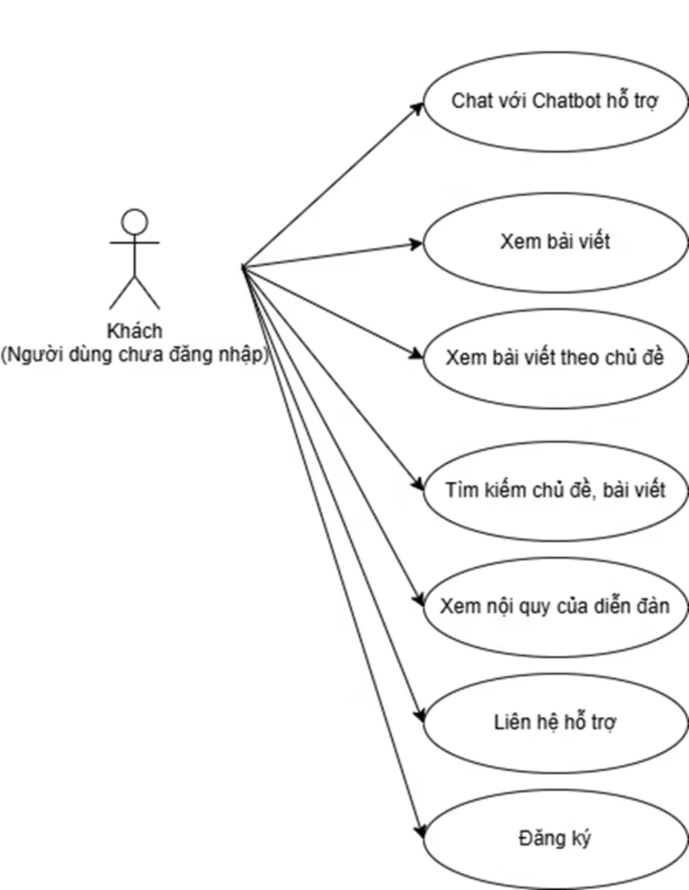
Sơ đồ UseCase Khách (người dùng chưa đăng nhập)
9

Slide 13
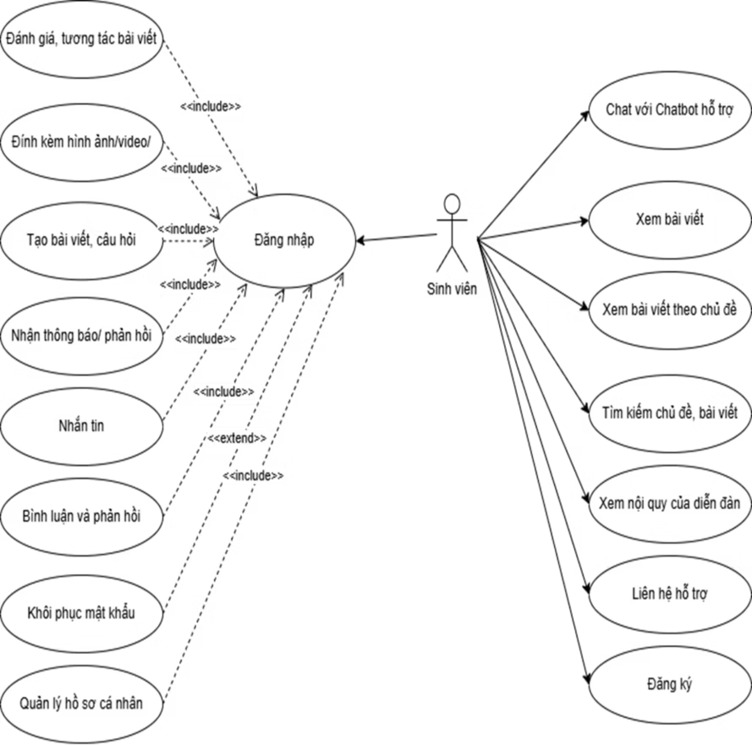
Sơ đồ UseCase Sinh viên (thành viên, người dùng)
10

Slide 14
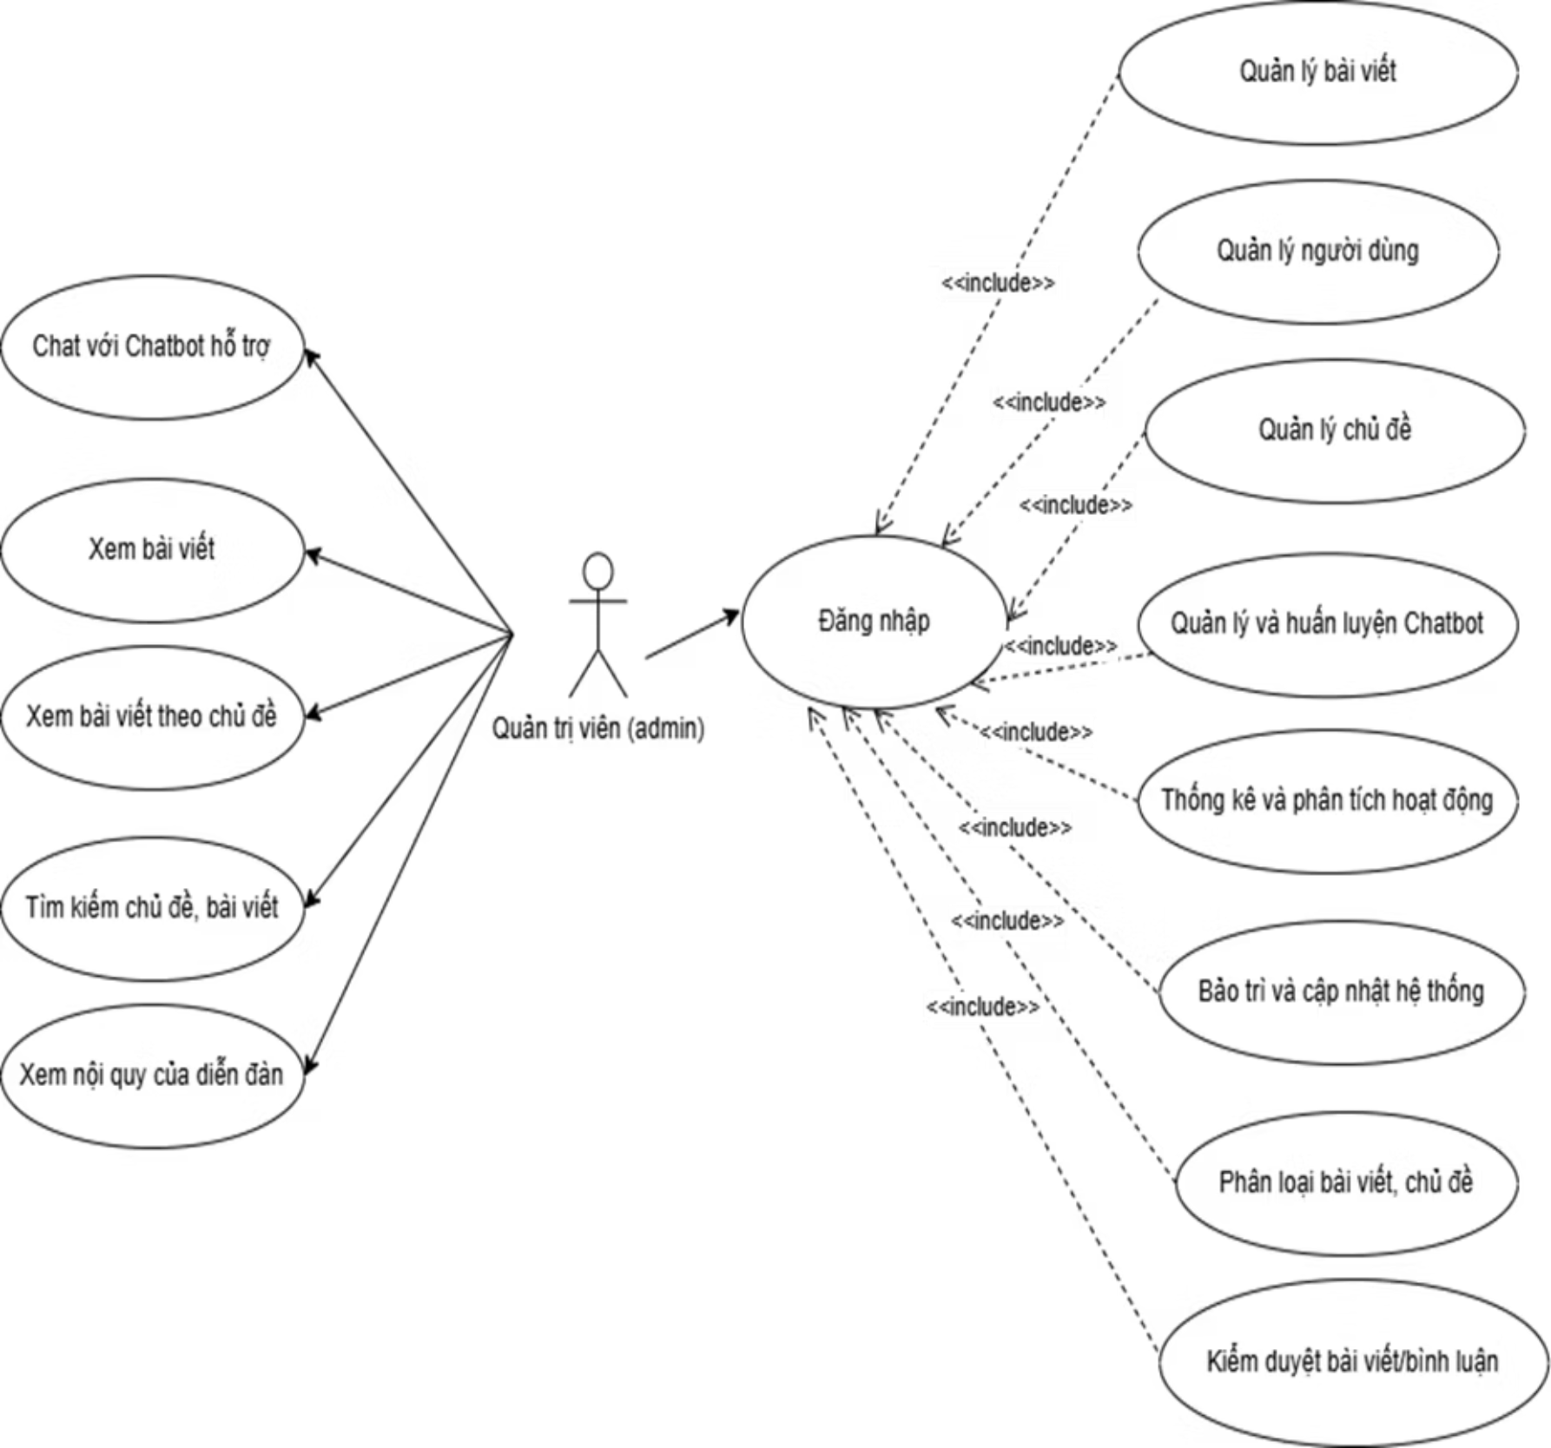
Sơ đồ UseCase Quản trị viên
11

Slide 15
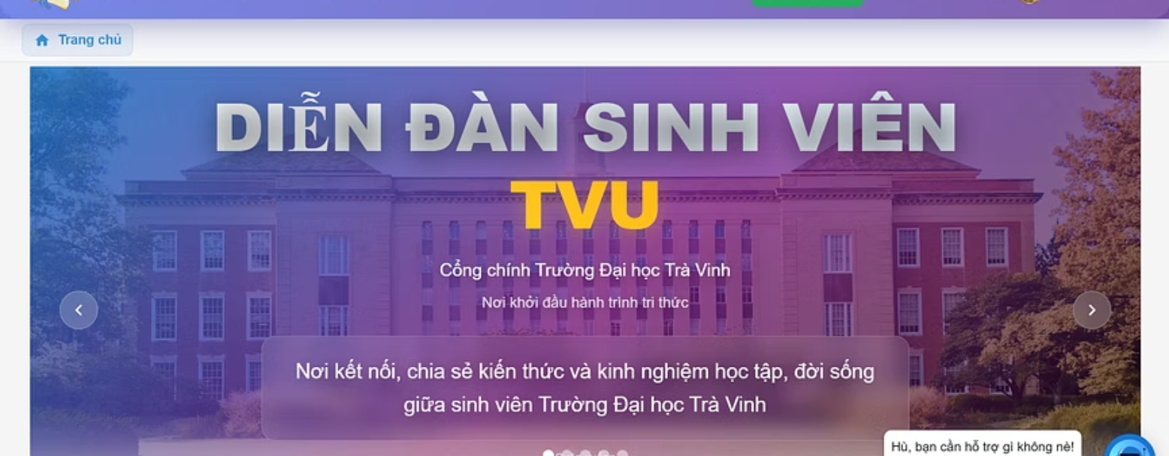
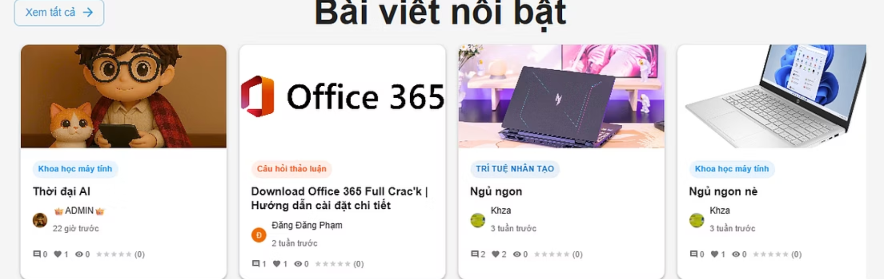
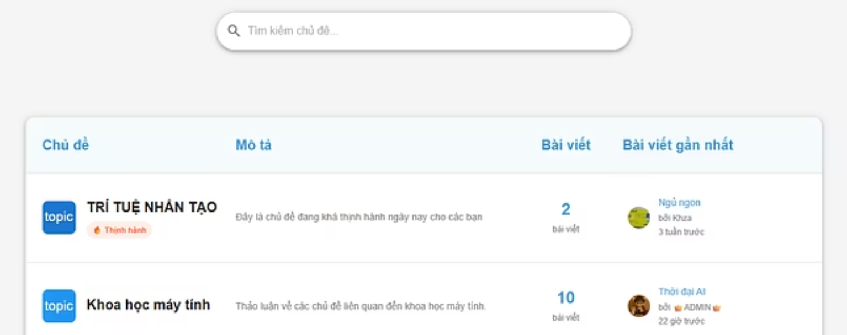
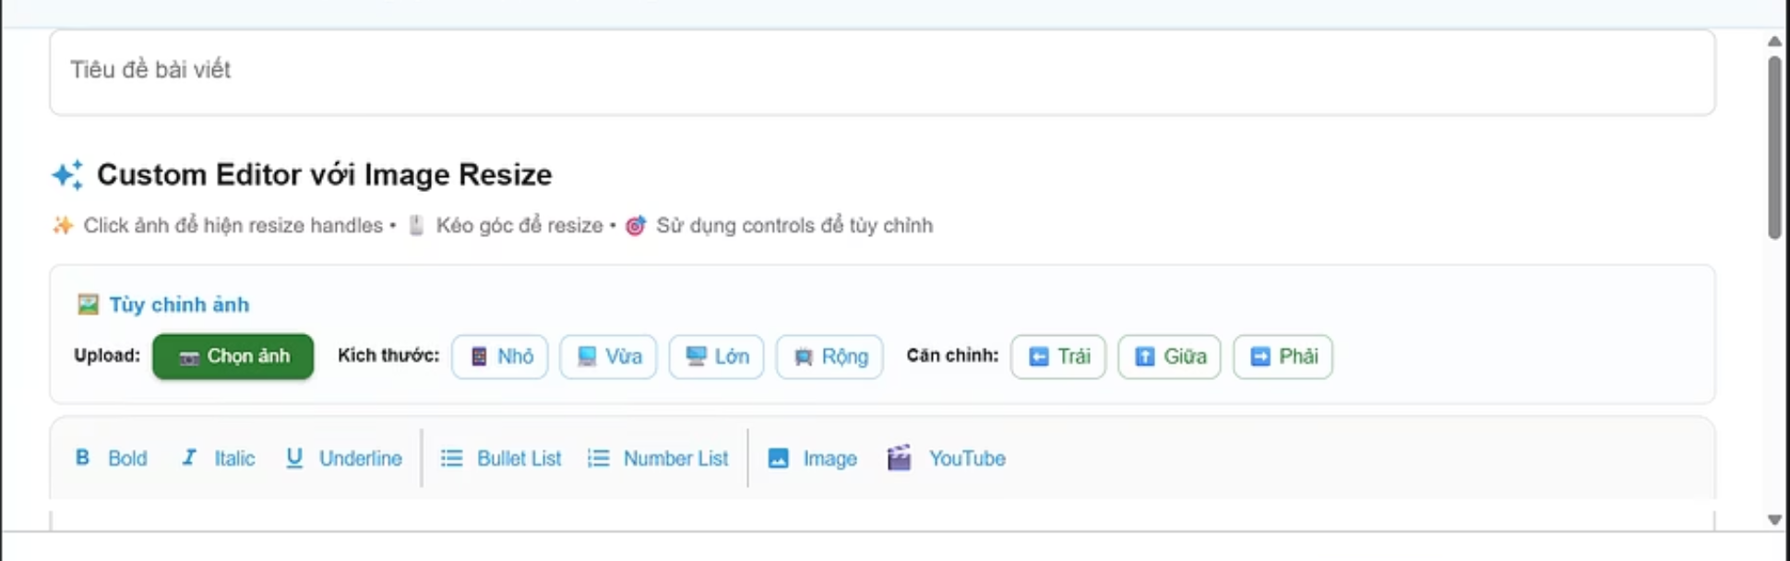
4. Kết quả đạt được
Giao diện trang chủ và trang đăng bài:
Hình ảnh giao diện trang chủ, trang đăng bài. Thiết kế hiện đại, dễ sử dụng, tập trung vào trải nghiệm người dùng.
12

Slide 16
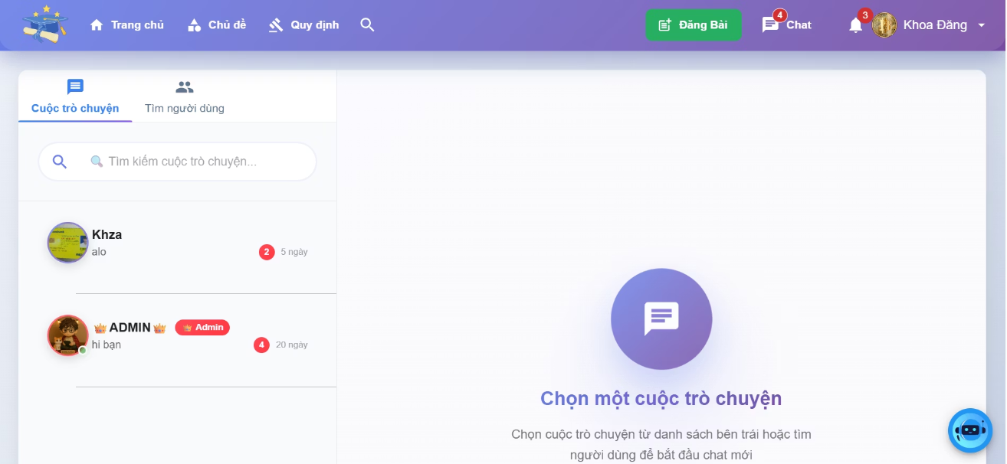
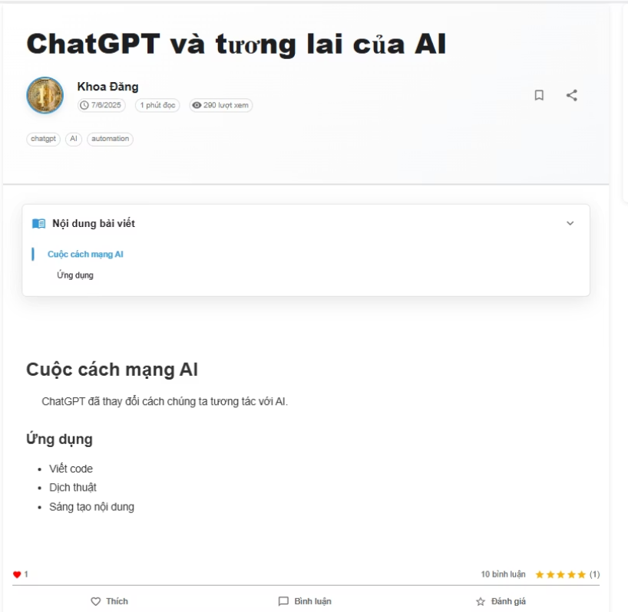
Giao diện trang chi tiết bài viết và trang trò chuyện trong diễn đàn.
Tạo sự linh hoạt và tiện lợi cho các thành viên.
13

Slide 17
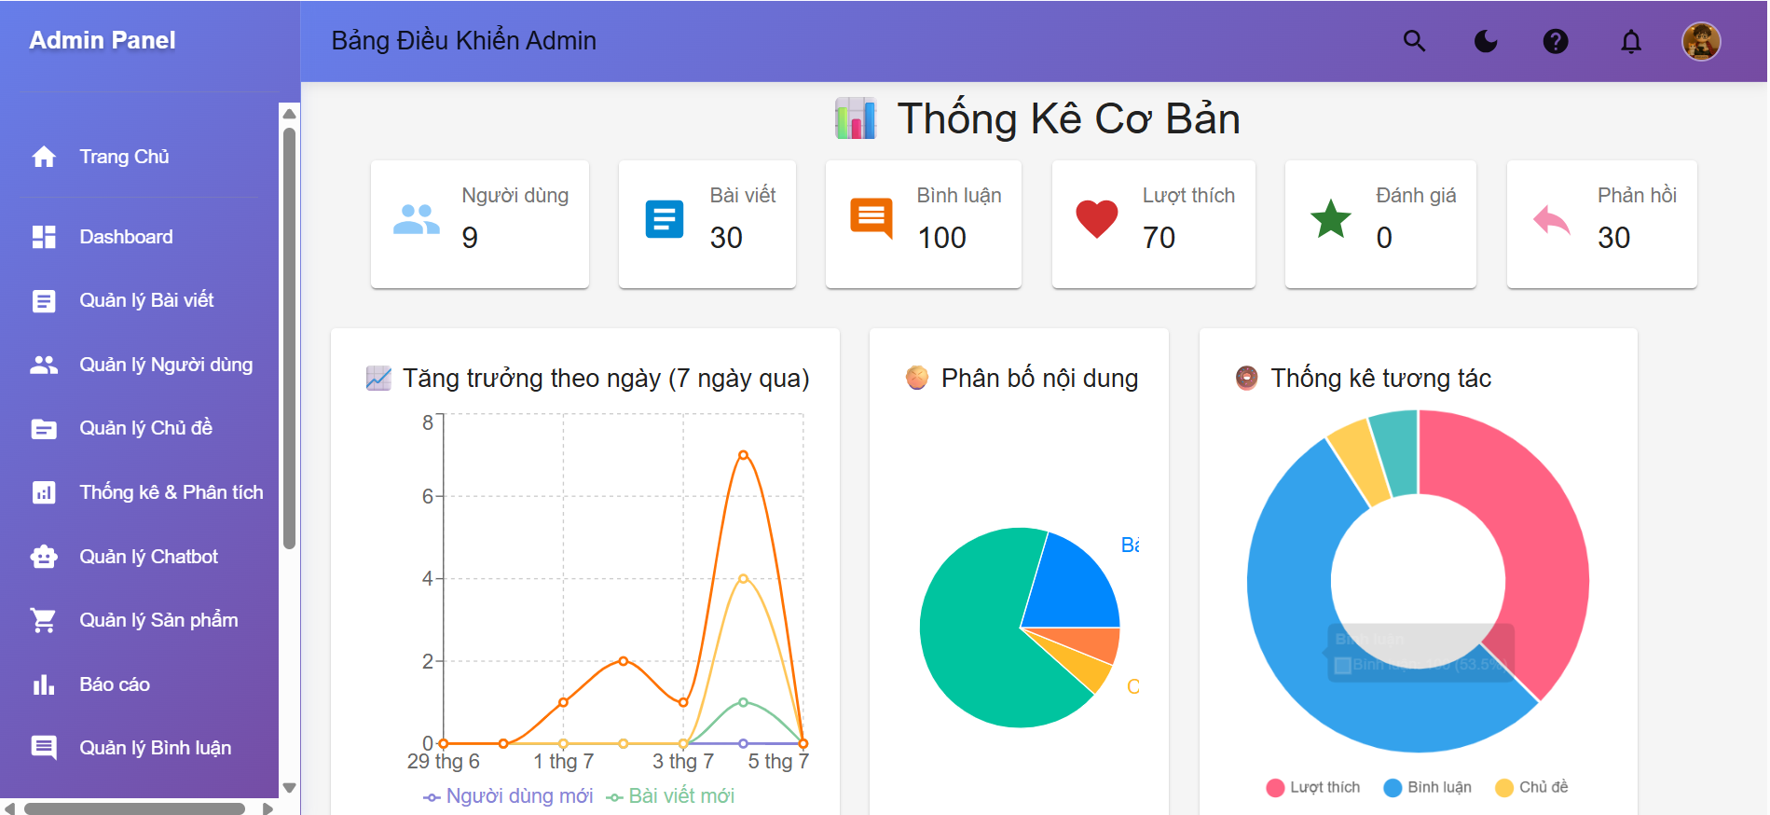
Giao diện trang quản trị
14

Slide 18
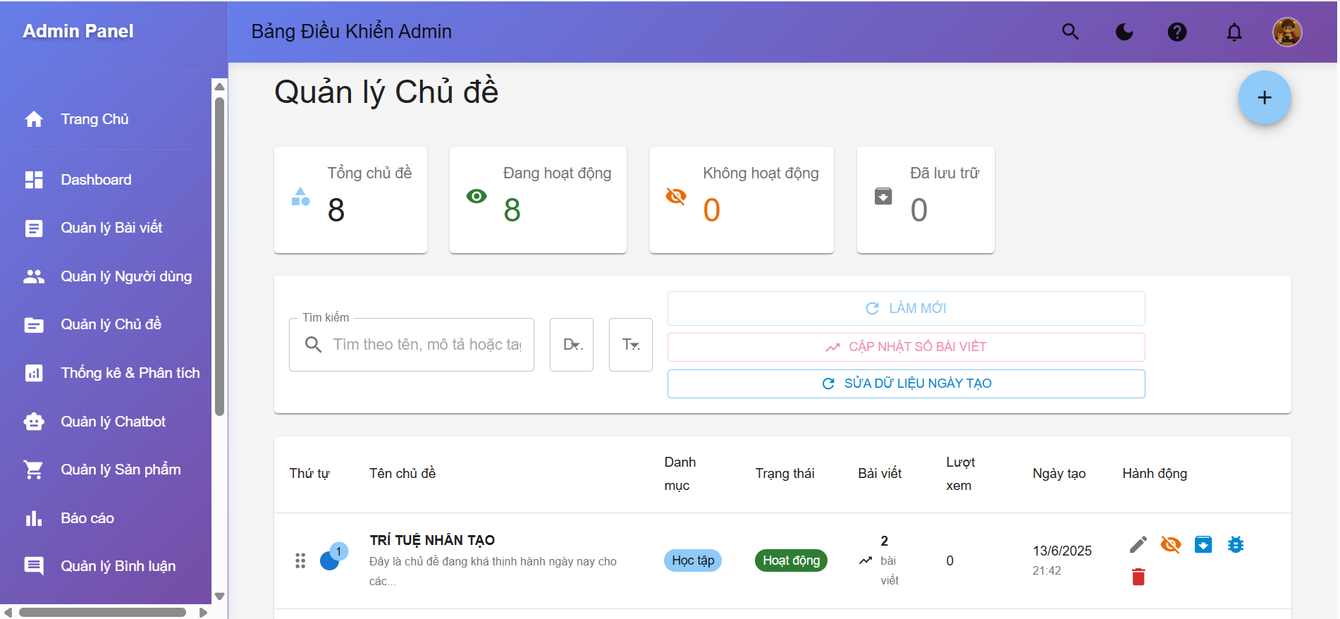
Giao diện trang quản lý Chủ đề
15

Slide 19
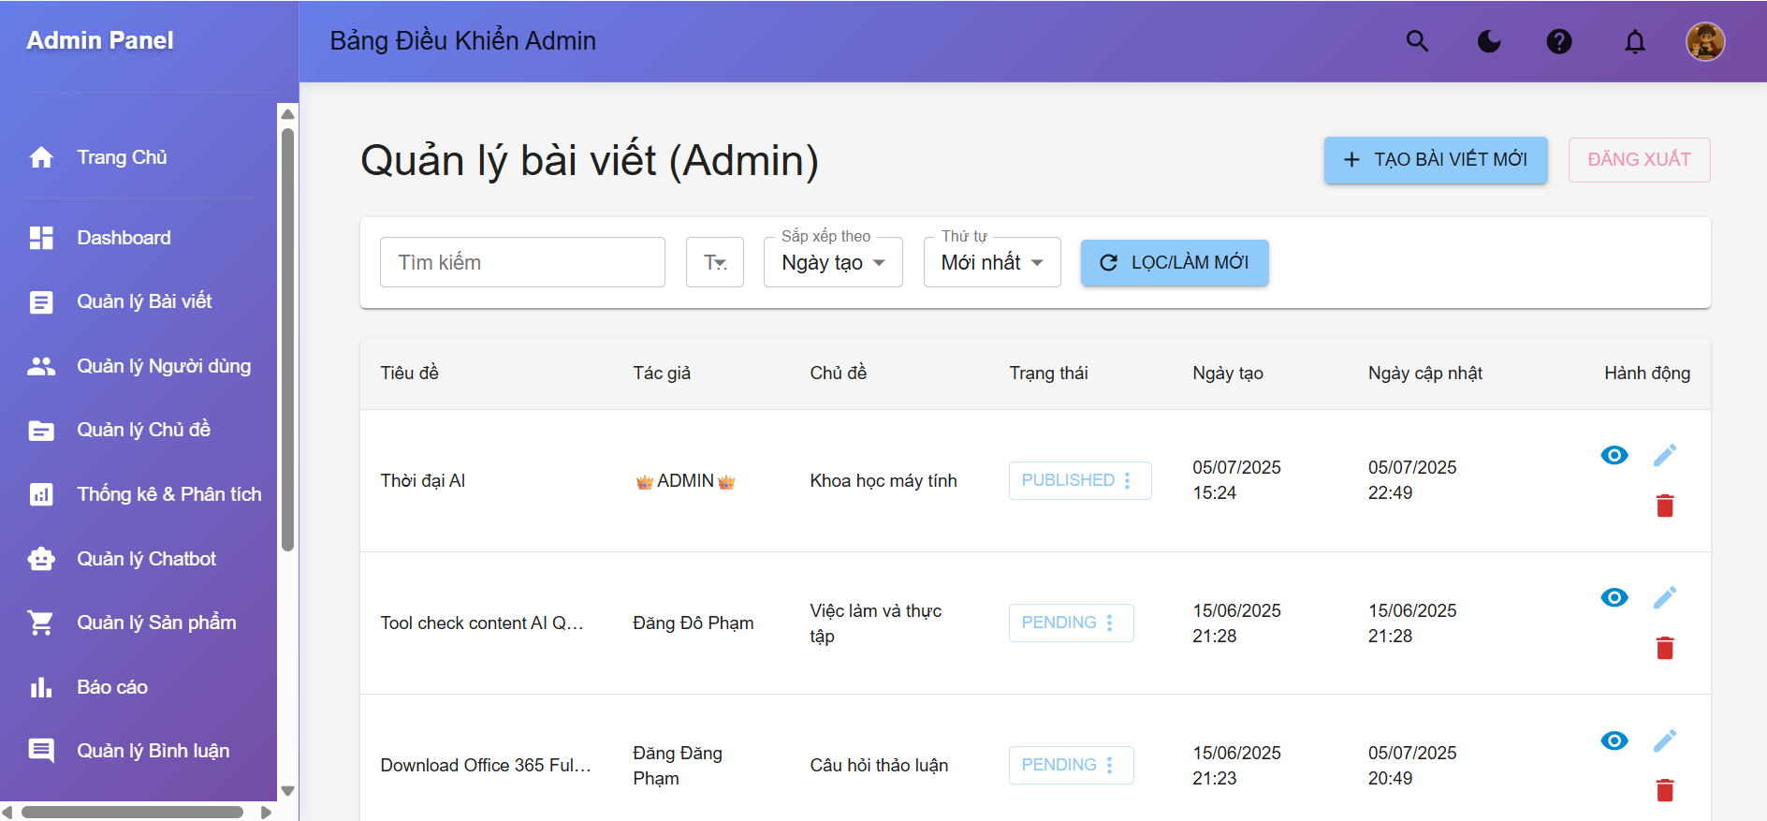
Giao diện trang quản lý Bài Viết
16

Slide 20
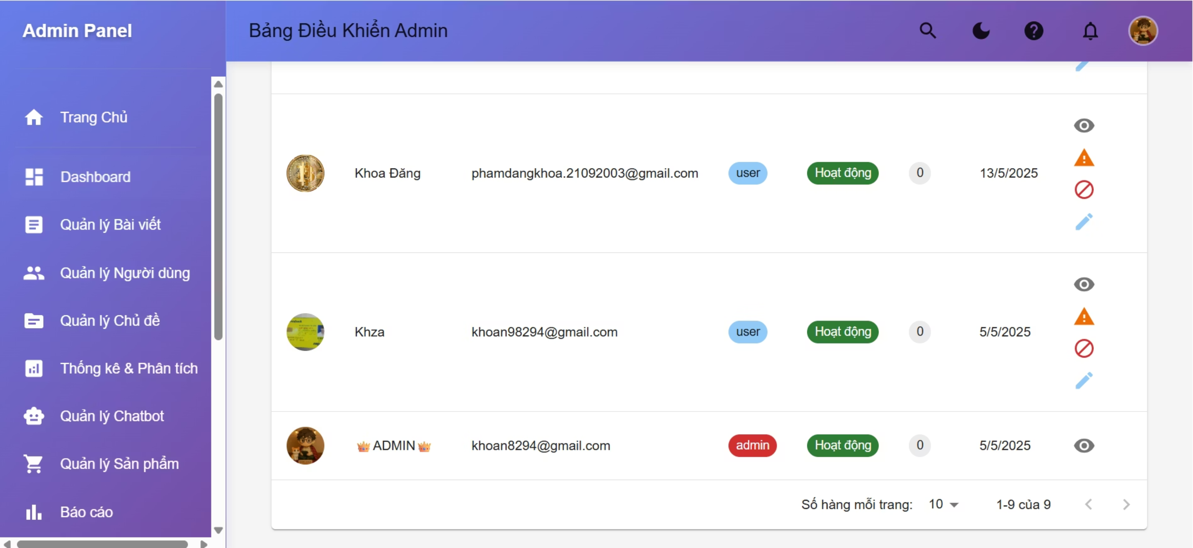
Giao diện trang quản lý Người Dùng
17

Slide 21
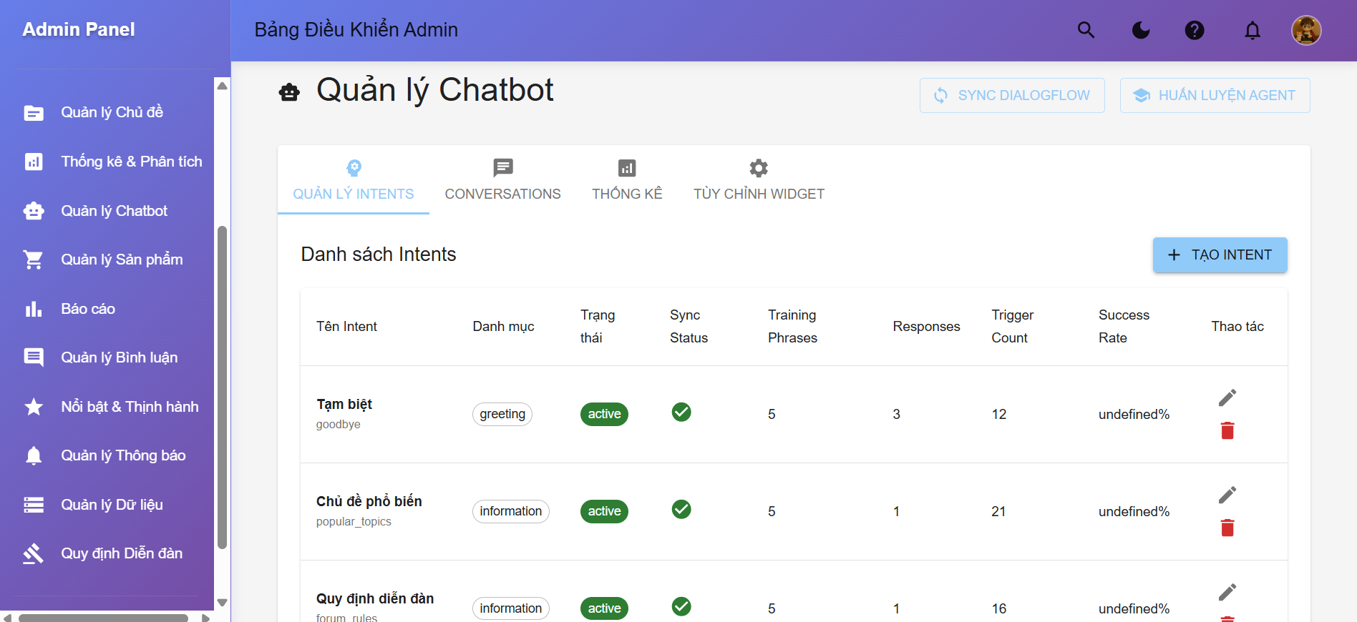
Giao diện trang quản lý ChatBot
18

Slide 22
Kết luận
Kết quả kiểm thử
Hệ thống hoạt động ổn định, đáp ứng yêu cầu chức năng.
Tốc độ tải trang nhanh, trải nghiệm người dùng tốt.
Đảm bảo an toàn thông tin, bảo mật tài khoản.
19

Slide 23





5. Hướng phát triển
Livestream
Tích hợp chức năng livestream cho các buổi hội thảo, chia sẻ kinh nghiệm.
Mobile App
Phát triển ứng dụng di động, tăng tính tiện lợi cho người dùng.
AI Chatbot
Cải tiến chatbot thông minh hơn với AI học máy, hỗ trợ đa dạng câu hỏi.
Liên kết hệ thống
Kết nối với LMS hoặc cổng thông tin sinh viên, tạo hệ sinh thái học tập toàn diện.
20

Slide 24

Kết luận và lời cảm ơn
Diễn đàn trực tuyến là giải pháp hiệu quả để tăng cường kết nối và hỗ trợ học tập cho sinh viên TVU.
Dự án đã đạt được những kết quả khả quan, nhận được phản hồi tích cực từ người dùng.
Tiếp tục phát triển và mở rộng các chức năng để đáp ứng nhu cầu ngày càng cao của sinh viên.
Xin chân thành cảm ơn quý thầy cô, các bạn sinh viên đã lắng nghe. Mọi ý kiến đóng góp đều được trân trọng.
21

